Slide 1

3.2 柯西－古萨基本定理
一、问题的提出
二、基本定理
三、典型例题
四、小结与思考

Slide 2
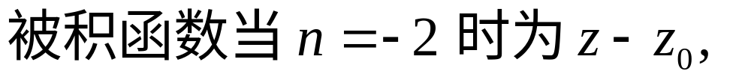
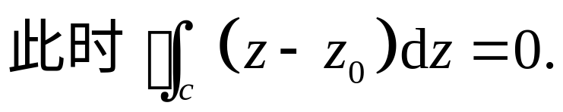
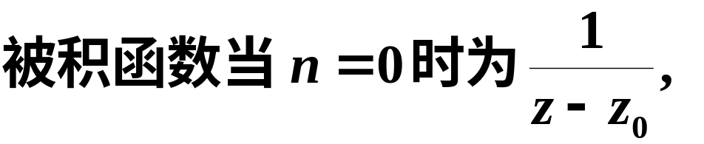
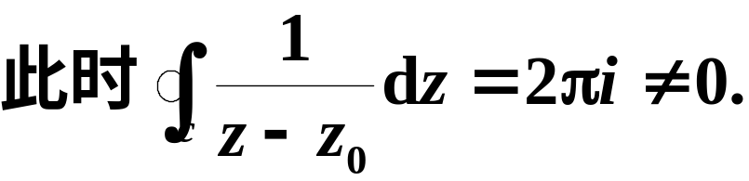
一、问题的提出
观察上节例4,
观察上节例4,

Slide 3

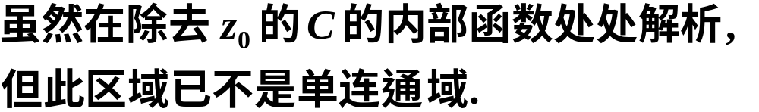
由以上讨论可知, 闭曲线积分是否为零, 可能决定于被积函数的解析性及区域的连通性.

Slide 4
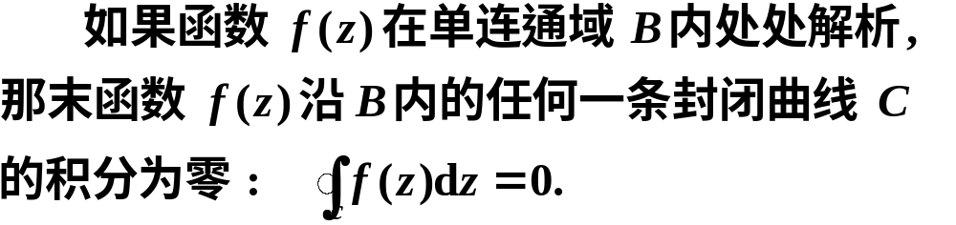


二、基本定理
柯西－古萨基本定理
定理中的 C 可以不是简单曲线.
此定理也称为柯西积分定理.

Slide 5


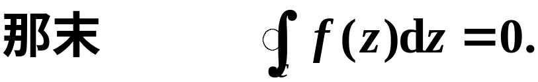

关于定理的说明:
(1) 如果曲线 C 是区域 B 的边界,
(2) 如果曲线 C 是区域 B 的边界,
定理仍成立.

Slide 6
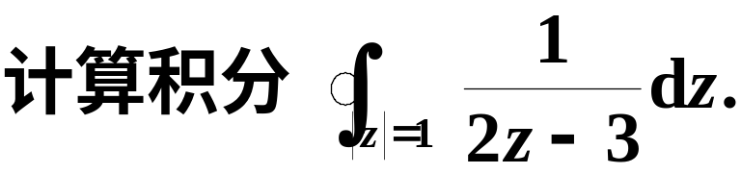

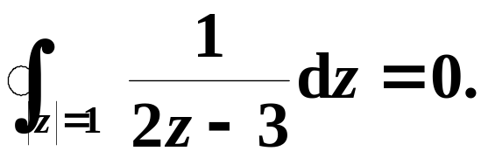
例1
解
根据柯西－古萨定理, 有

Slide 7
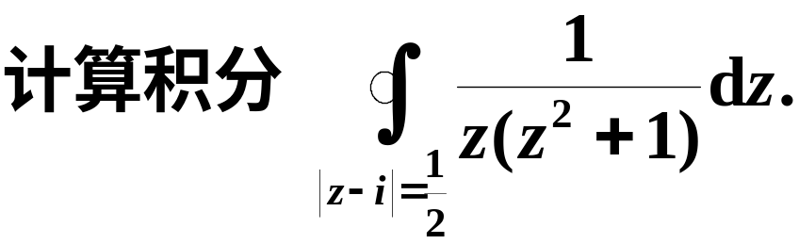
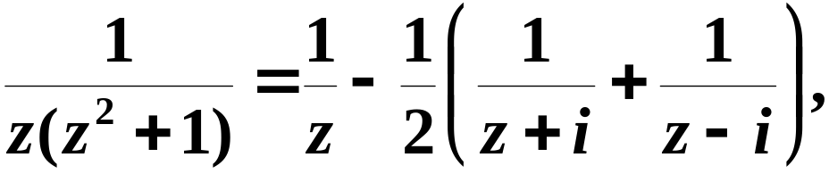

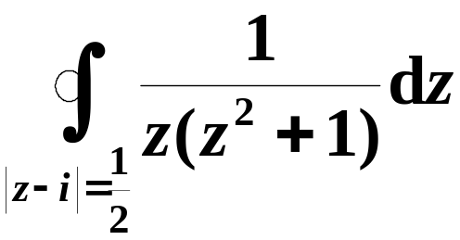
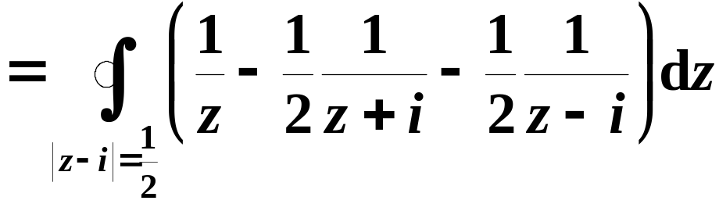
例2
解
根据柯西－古萨定理得

Slide 8
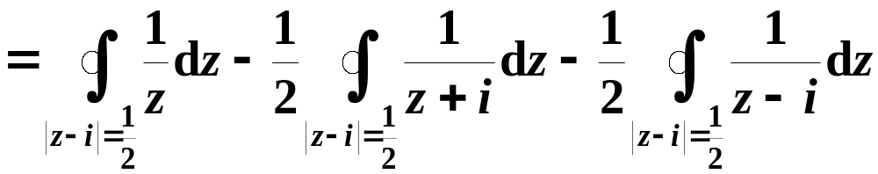

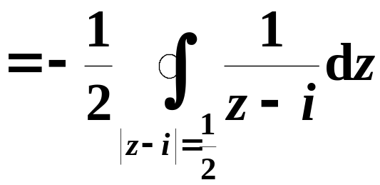
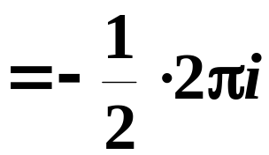


Slide 9
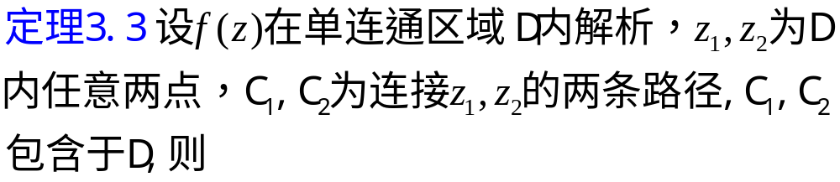
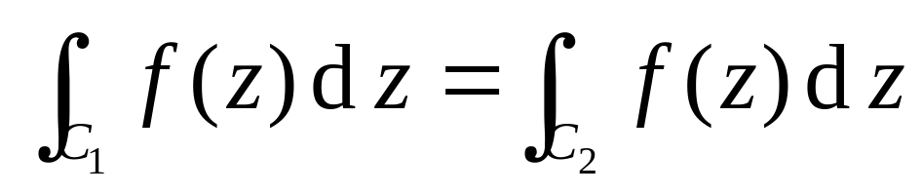


Slide 10
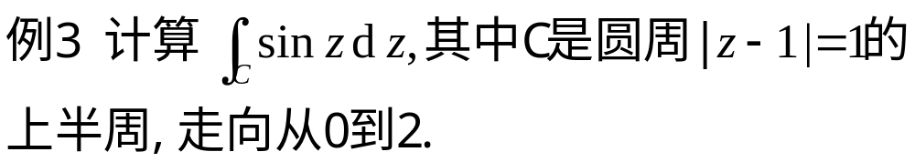
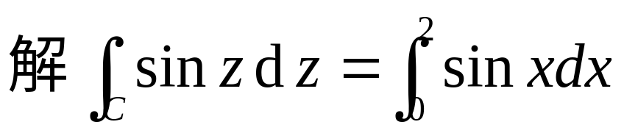
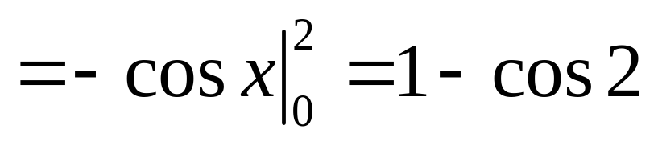

Slide 11
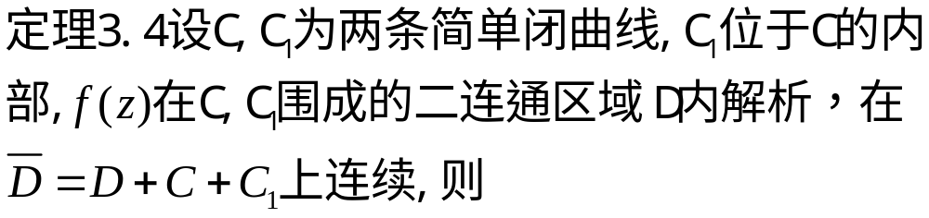
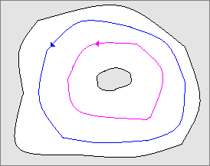
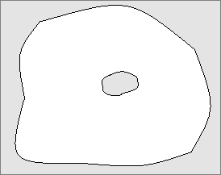
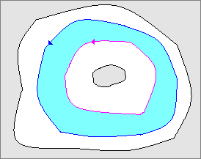
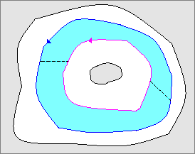

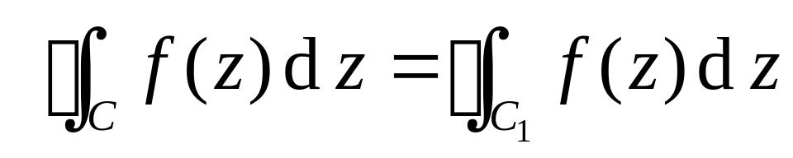







︵
︵
证明：

Slide 12



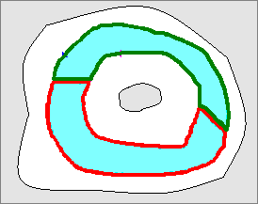
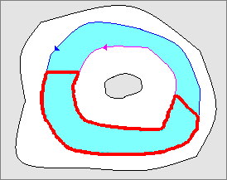
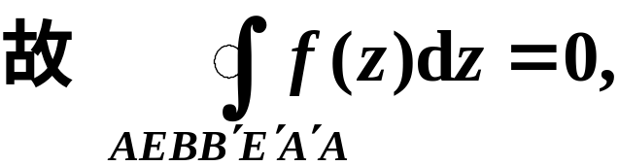


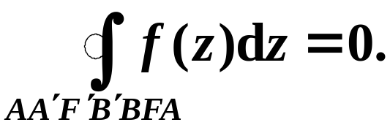


︵
︵
︵
︵
︵
︵
︵
︵

Slide 13
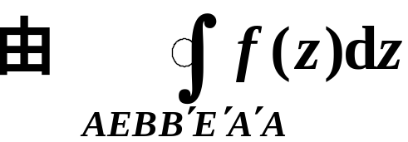
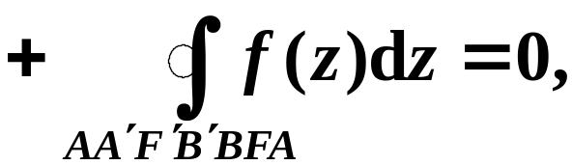
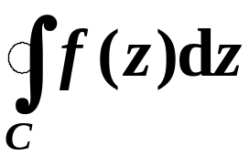
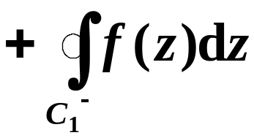
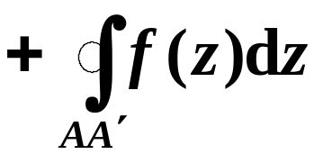
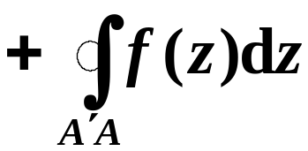
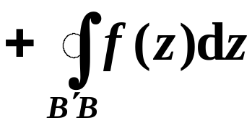
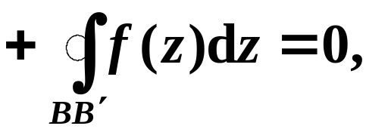
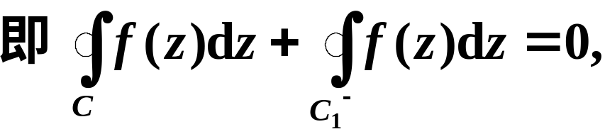
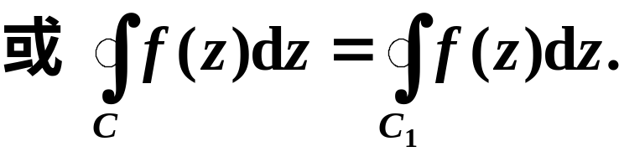
得
︵
︵
︵
︵

Slide 14
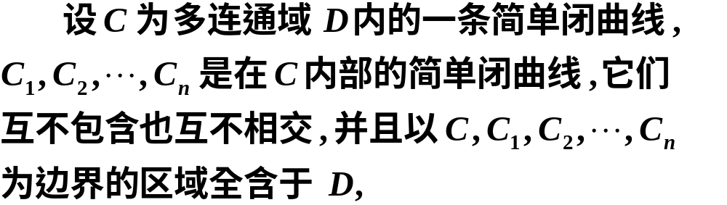



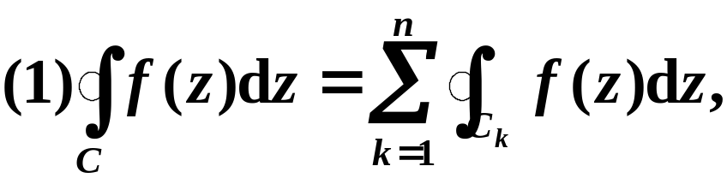

推论： 复合闭路定理
那末

Slide 15
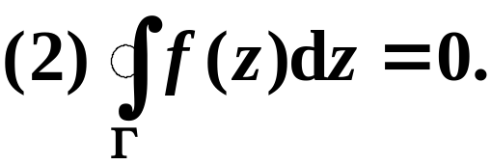
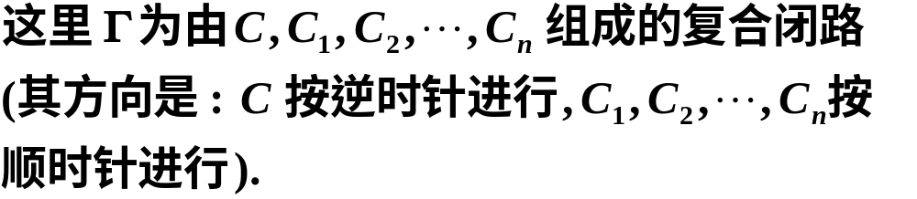

Slide 16
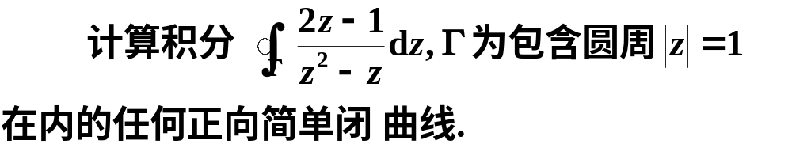

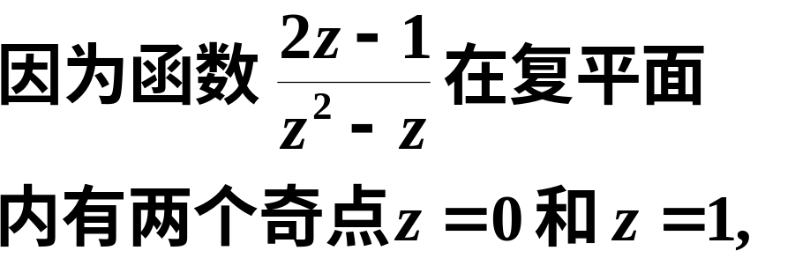



三、典型例题
例4
解
依题意知,

Slide 17
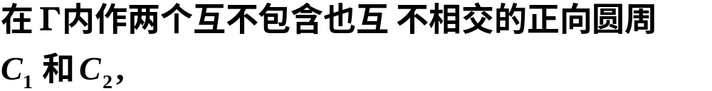


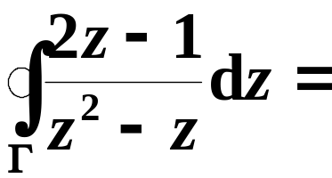
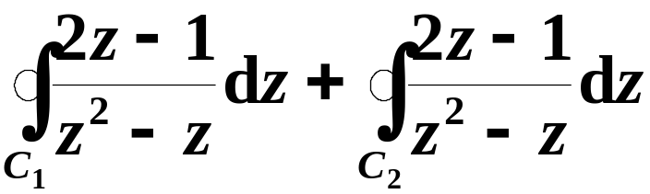



根据复合闭路定理,

Slide 18




例5
解
圆环域的边界构成一条复合闭路,
根据闭路复合定理,

Slide 19






例6
解

Slide 20






由复合闭路定理,
此结论非常重要, 用起来很方便, 因为不必是圆, a也不必是圆的圆心, 只要a在简单闭曲线内即可.

Slide 21




例7
证
由柯西－古萨定理,

Slide 22

由柯西－古萨定理,
由例6可知,

Slide 23

四. 原函数与不定积分的概念
由定理3.3知：设f (z)在单连通区域D内解析，则对D中任意曲线C, 积分∫_{c} fdz与路径无关，只与起点和终点有关。
当起点固定在z₀, 终点z在D内变动,∫_{c} f (z)dz
在D内就定义了一个变上限的单值函数，记作

Slide 24





Slide 25




Slide 26





Slide 27



定义 若函数F (z) 在区域D内的导数等于f (z) ，即
,称F (z)为f (z)在D内的原函数.
上面定理表明 是f (z)的一个
原函数。
设H (z)与G(z)是f (z)的任何两个原函数，
(见第二章§2例3)
这表明：f (z)的任何两个原函数相差一个常数。

Slide 28


定义 设F(z)是f (z)的一个原函数，称F(z)+c(c为
任意常数)为f (z)的不定积分，记作
2. 积分计算公式
定理 设f (z)在单连通区域B内解析， F(z)是f (z)
的一个原函数，则
此公式类似于微积分学中的牛顿－莱布尼兹公式.
但是要求函数是解析的,比以前的连续条件要强

Slide 29



例8 计算下列积分：
解1)

Slide 30


解

Slide 31






Slide 32



Slide 33




小结 求积分的方法

Slide 34


Slide 35

四、小结与思考
通过本课学习, 重点掌握柯西－古萨基本定理:
并注意定理成立的条件.

Slide 36
思考题
应用柯西–古萨定理应注意什么?

Slide 37



思考题答案
(1) 注意定理的条件“单连通域”.
(2) 注意定理的不能反过来用.
放映结束，按Esc退出.

Slide 38

柯西资料
Augustin-Louis Cauchy
Born: 21 Aug 1789 in Paris, France
Died: 23 May 1857 in Sceaux (near Paris), France

Slide 39

古萨资料
Goursat
Born: 21 May 1858 in Lanzac, Lot, France
Died: 25 Nov 1936 in Paris, France

